Slide 1
Акумуляторна машинка для видалення катишків

Slide 2
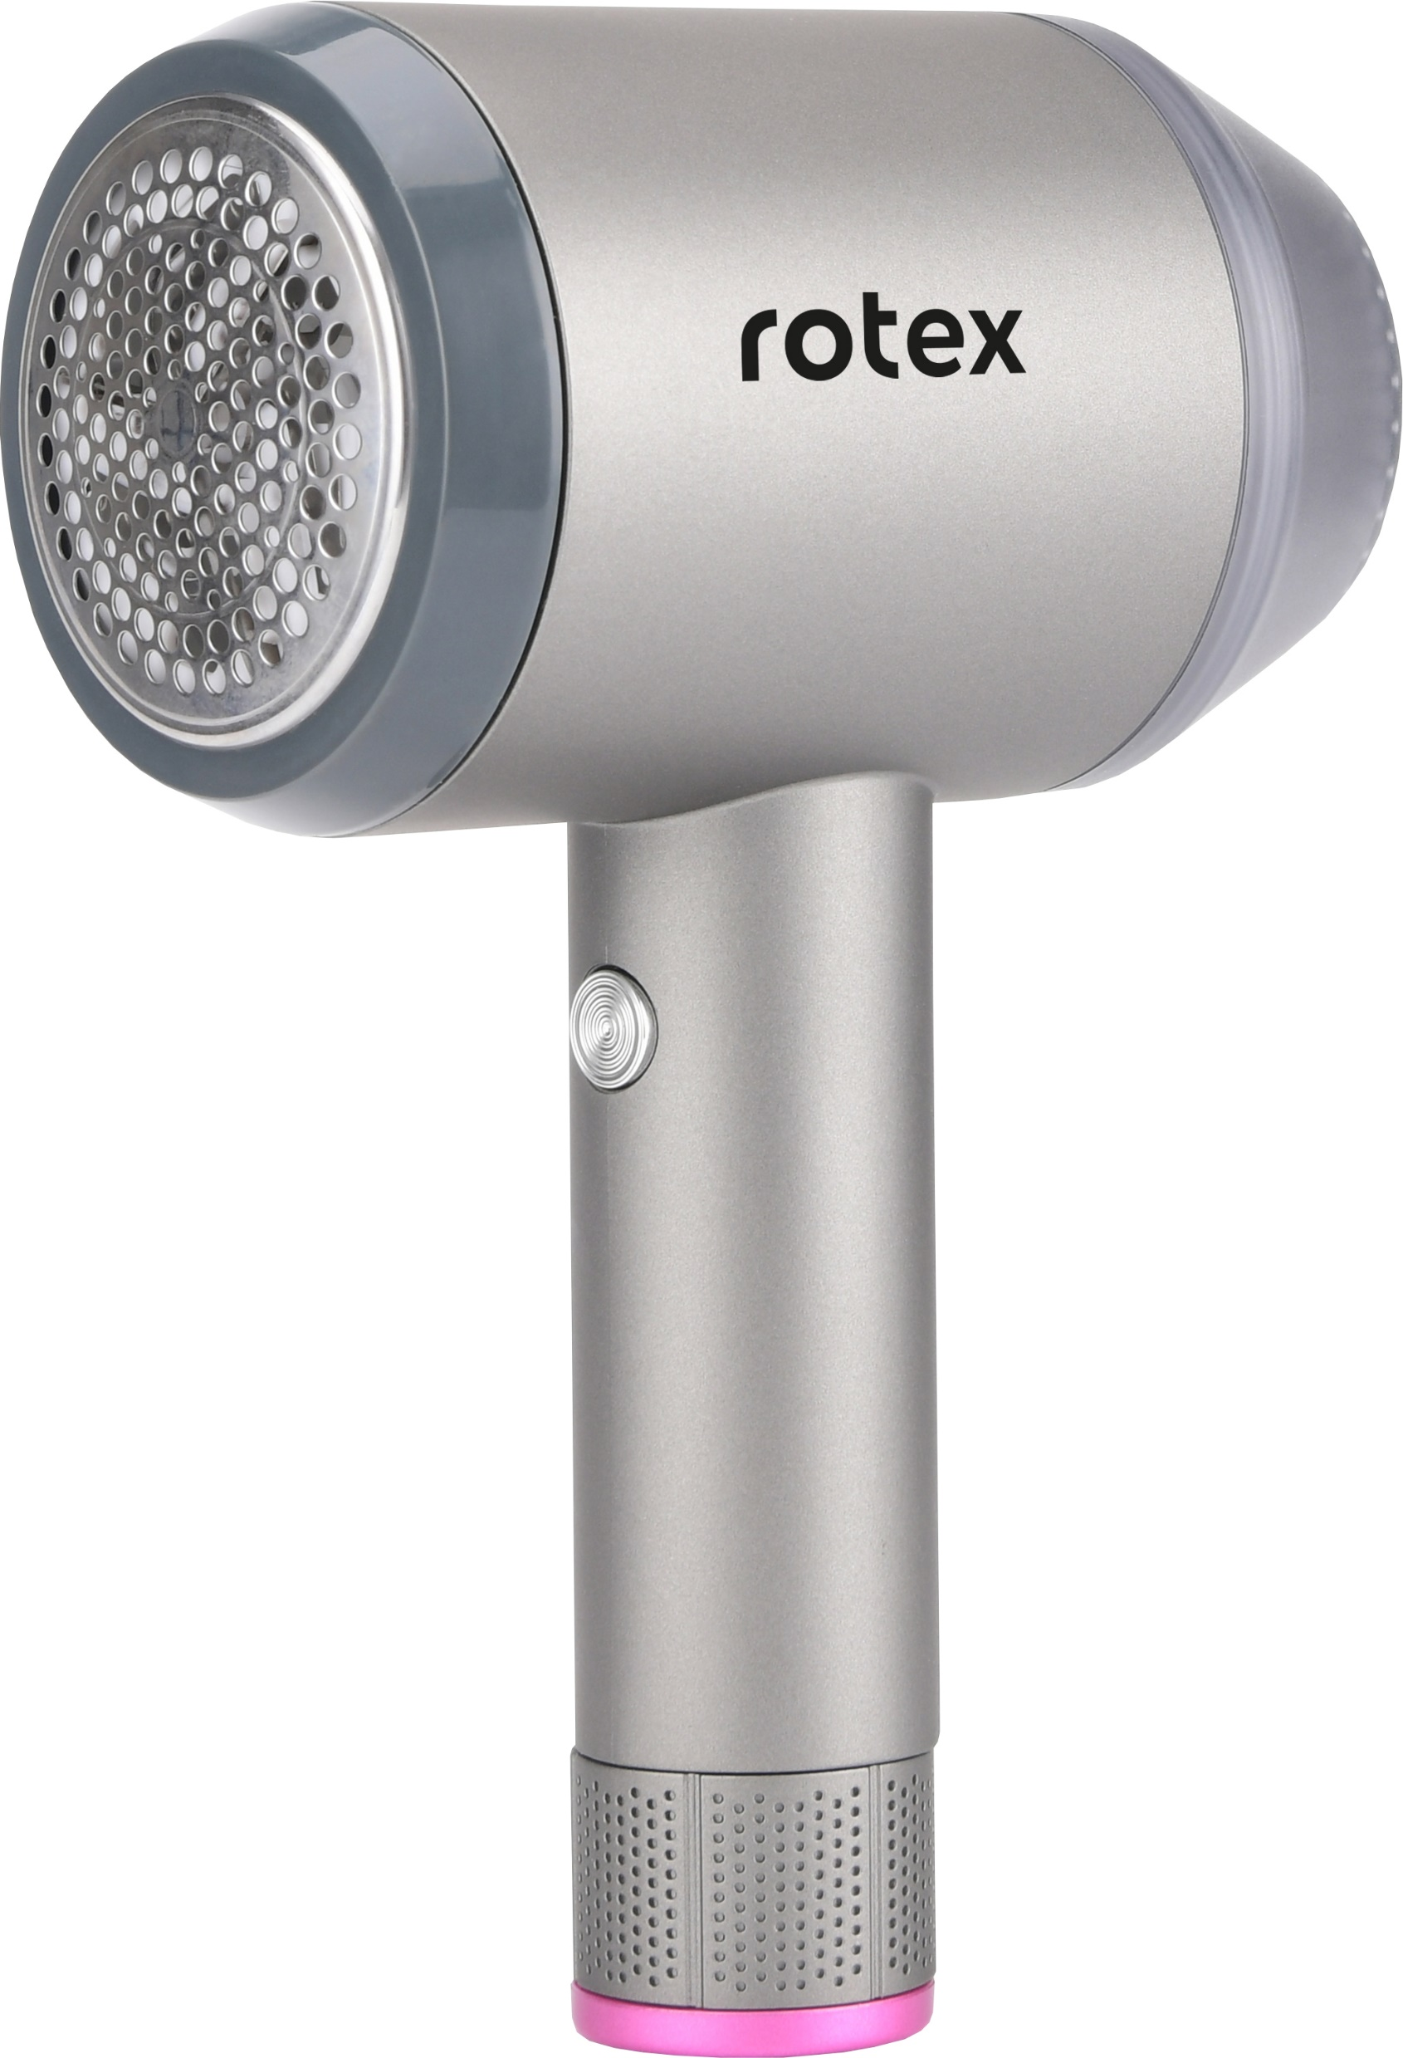
RCC600-S Katana
Номінальна потужність: 3 Вт
Матеріал: ABS пластик корпусу
Діаметр сітки: 52 мм.
Час заряджання: 2 години швидкого заряджання
Час роботи: 45 хвилин
Джерело живлення: 450mAh Li-Ion
Використання прямого приводу (можна використовувати під час заряджання)
Магнітна знімна сітка з нержавіючої сталі
Контейнер 60 мл для зберігання катишків
Комплект: Щітка для чищення в комплекті, дріт micro USB.

Slide 3
3в1 Тример

Slide 4
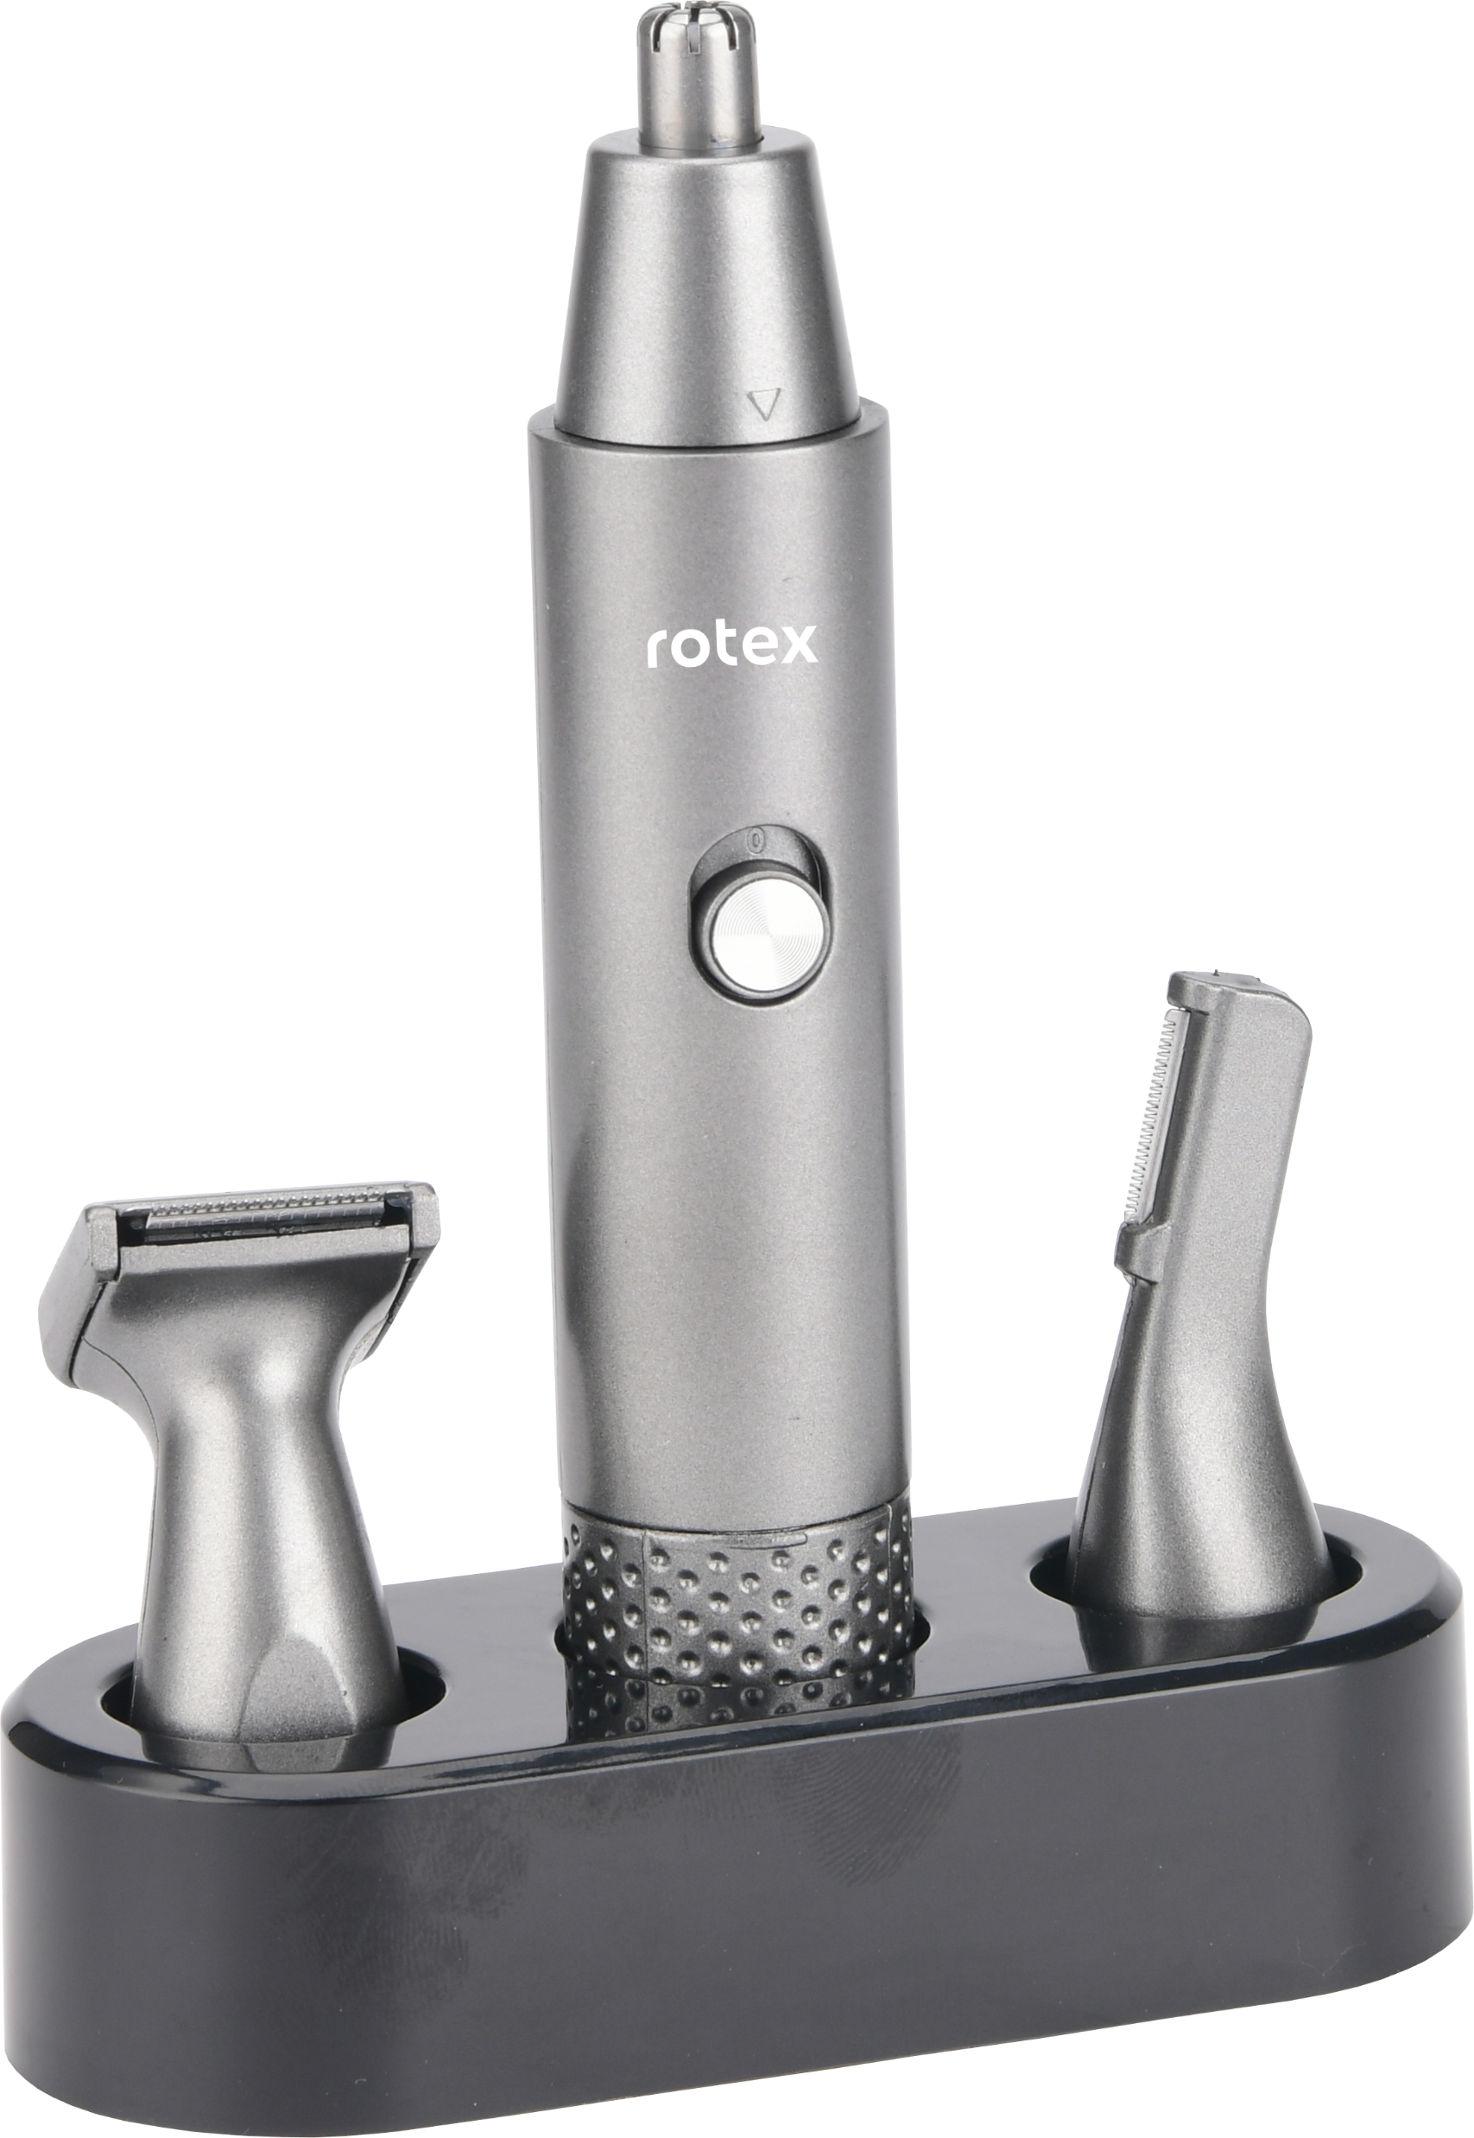
RHC15-S
3в1 Тример
Насадки:
для носа та вух;
для гоління;
для брів.
Працює від 1-ої батареї 1,5 V типу АА, 1,5 Вт.
Можливість сухого і вологого використання і чищення для більшого комфорту.
Колір: Метал.

Slide 5
МАШИНКИ ДЛЯ СТРИЖКИ
АКУМУЛЯТОРНІ БЕЗДРОТОВІ

Slide 6
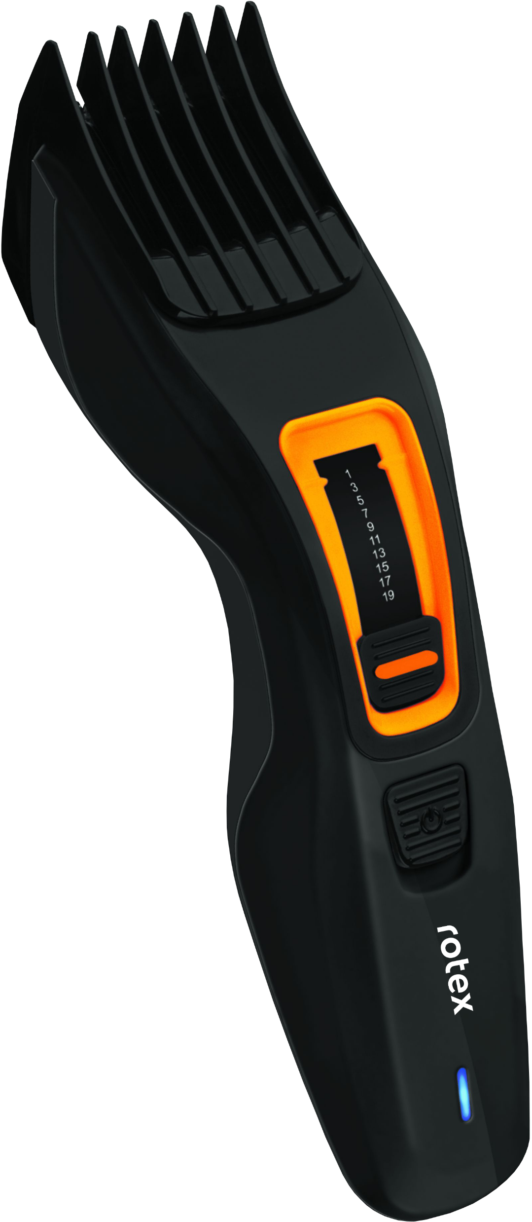
RHC154-S
Потужність 2Вт,
Гострі загартовані сталеві леза.
Ергономічний дизайн корпусу для комфортного використання.
10 РІВНІВ РЕГУЛЮВАННЯ ВИСОТИ
Акумулятор Li-ion
Час роботи: 50 хвилин
Час заряджання: 90 хвилин
Шнур для зарядки, щітка для чищення лез, олія, мішечок для зручного зберігання.
Колір: чорний з помаранчевим.

Slide 7
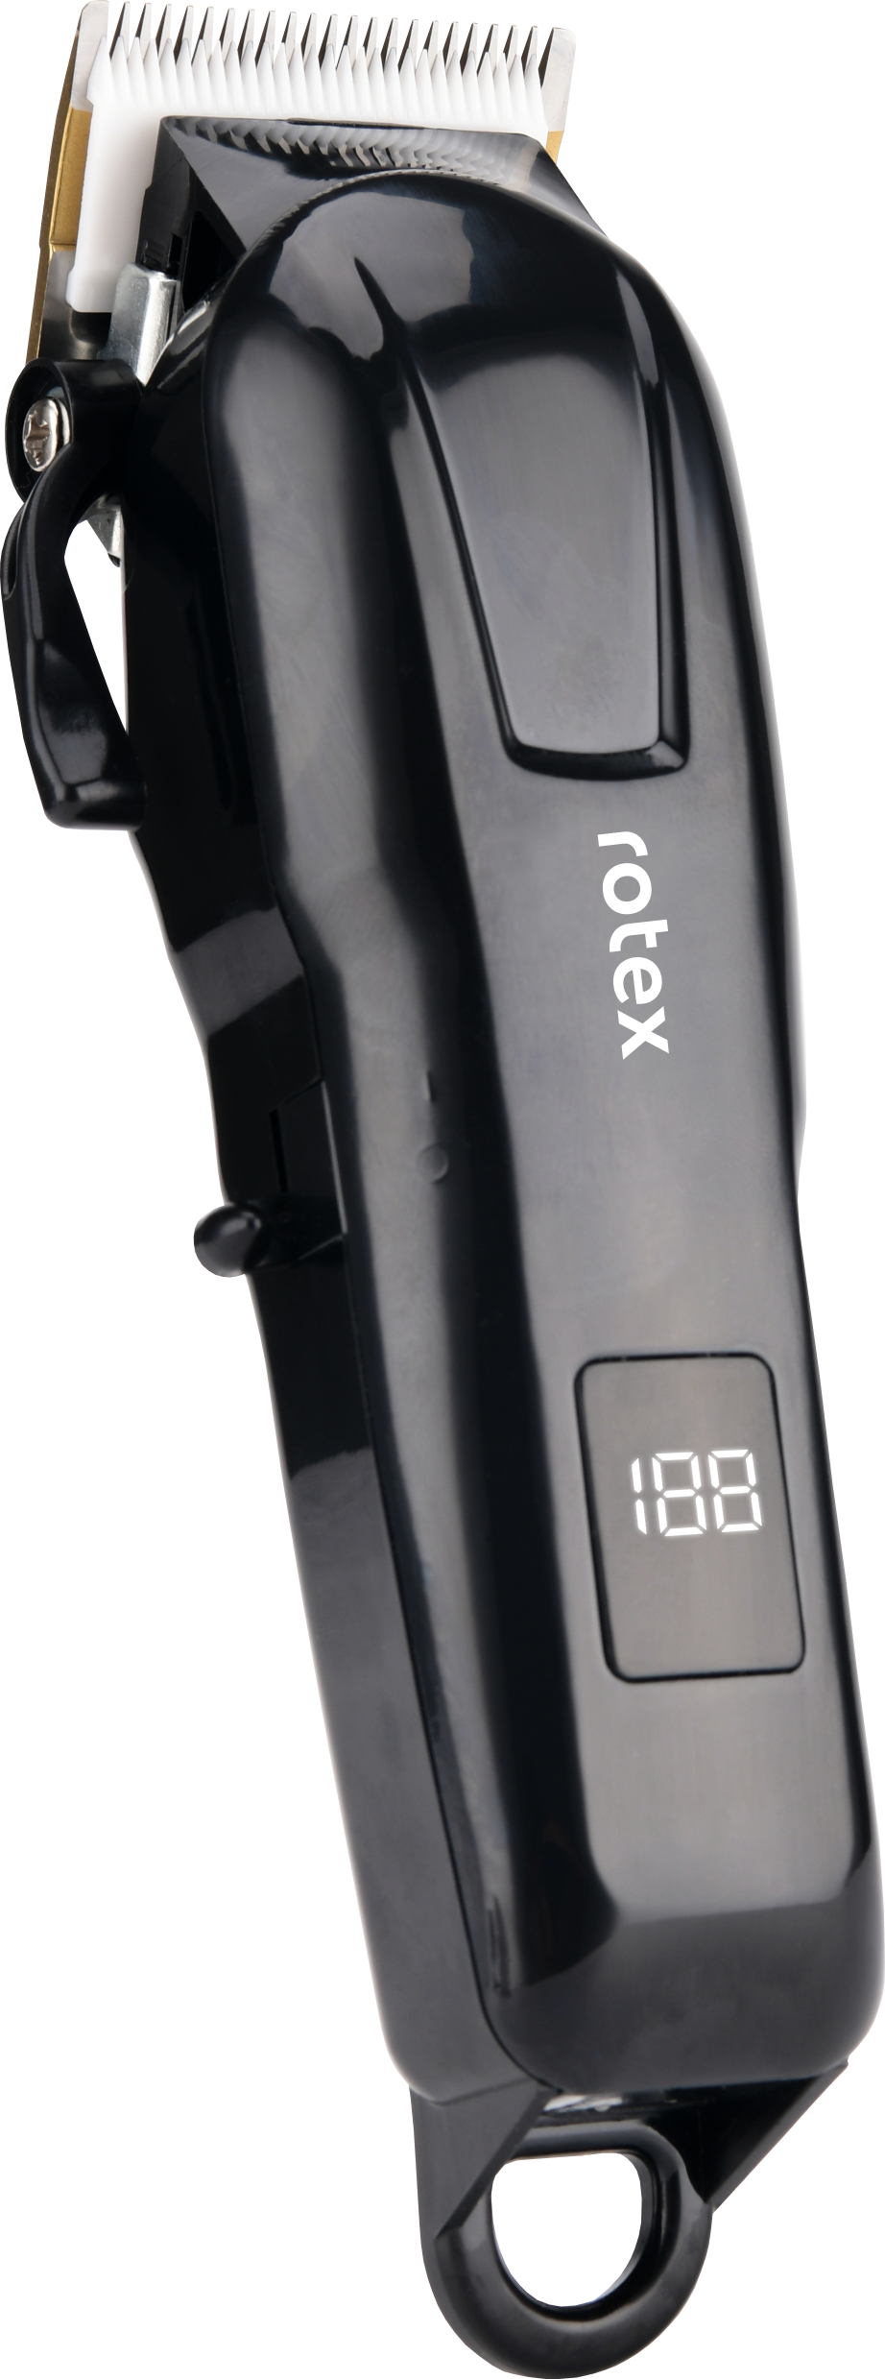
RHC175-C ProLine Cordless
Потужність 5Вт,
Акумуляторна, бездротова.
Верхня частина – керамічні леза.
Нижня частина-титанове покриття.
LED-дисплей.
Li-ion 2000mAh 3.2V *1
Час зарядки: 180хв;
Час роботи: 180хв.
Комплект:
-Щітка для очищення лез, мастило, гребінець, насадки (3мм, 6мм, 9мм, 12мм), сумка для зручного зберігання.

Slide 8
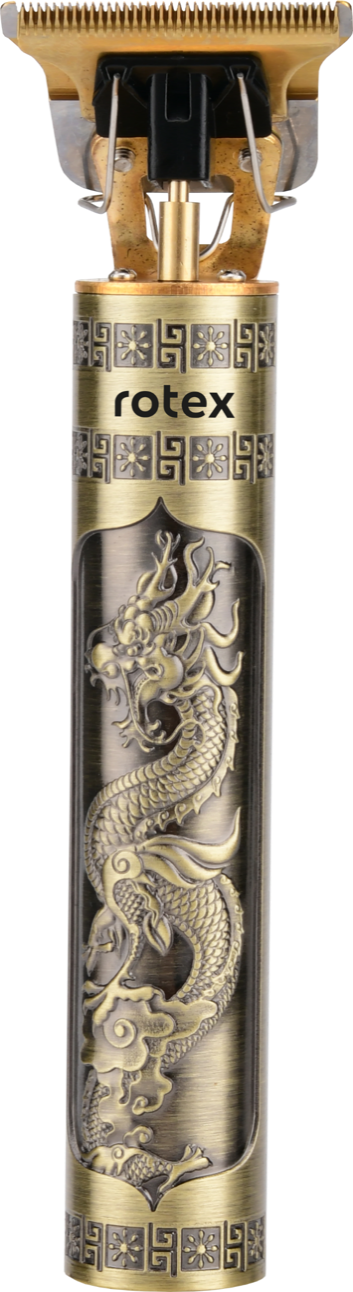
RHC293-T Navigator
Потужність 3Вт,
Джерело живлення акумулятор LI-ION 500mAh
Гострі титанові леза.
Ергономічний дизайн корпусу для зручного використання.
Час заряджання: 90 хвилин
Час роботи: 60 хвилин
Input: 5V-1A
Комплект:
-Щітка для очищення лез, олія, провід USB type C, 4 насадки (1мм, 2мм, 3мм, 4мм)

Slide 9
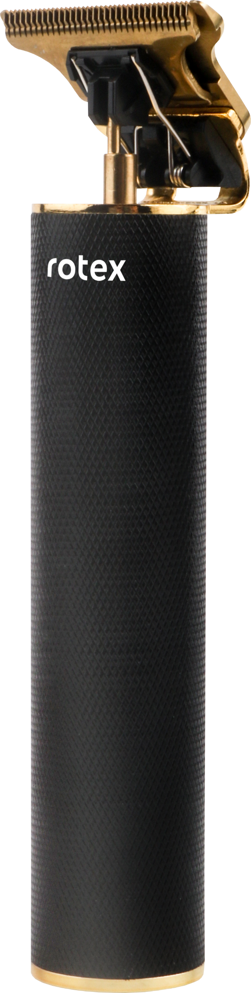
RHC295-T Navigator Pro
Потужність 3Вт,
Джерело живлення акумулятор LI-ION 600mAh
Гострі титанові леза.
Ергономічний дизайн корпусу для зручного використання.
Час заряджання: 90 хвилин
Час роботи: 60 хвилин
Input: 5V-1A
Комплект:
- Сумочка для зберігання, щітка для очищення лез, олія, провід USB type C, 3 насадки (1мм, 2мм, 3мм)

Slide 10
Прикореневі щипці гофре

Slide 11
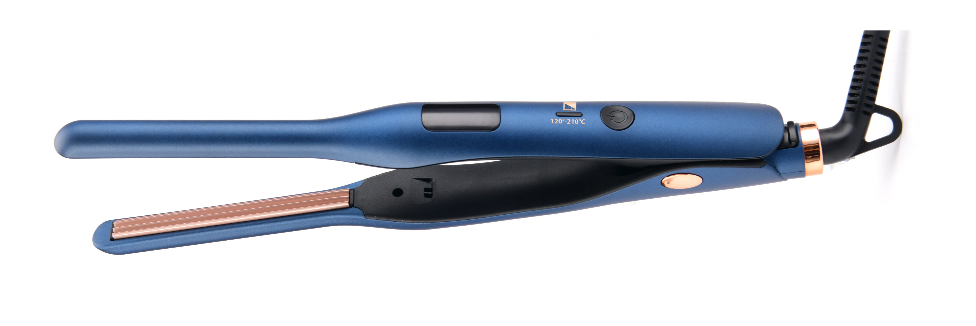
RHC315-T BasalPro
Потужність 35 Вт.
Турмалінове покриття нагрівальних пластин.
Ергономічний дизайн корпусу для зручного використання.
LED дисплей.
Регулювання температури 120-210С.
Індикатор роботи.
Розмір пластин: 2,2 * 9см.
Шнур що повертається на 360 °.

Slide 12
Щипці для завивки волосся

Slide 13
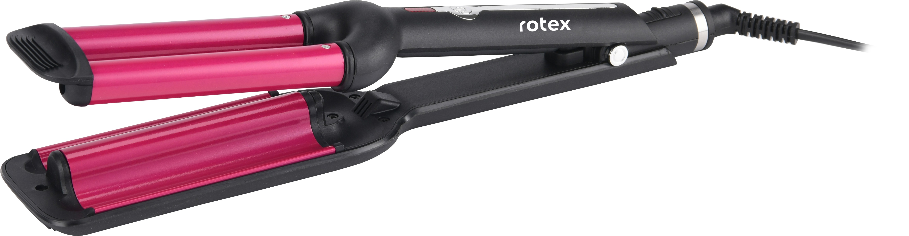
RHC480-T 3D Wave
Потужність 55 Вт.
Щипці для завивки волосся.
Турмалінове покриття щипців.
Максимальна температура нагріву 200 °С
Індикація включення
Діаметр щипців 16 мм
Термоізольований наконечник
Шнур що повертається на 360 °.

Slide 14
Обертовий фен-стайлер

Slide 15
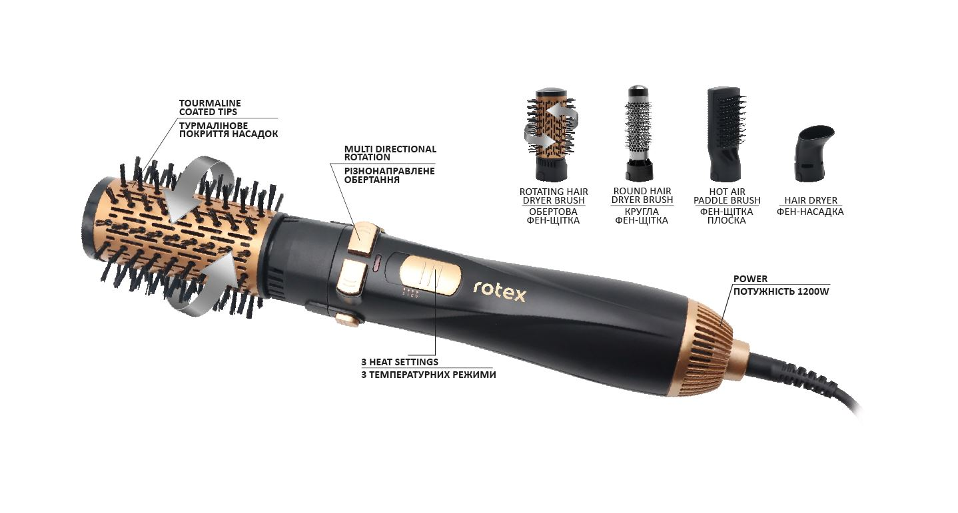
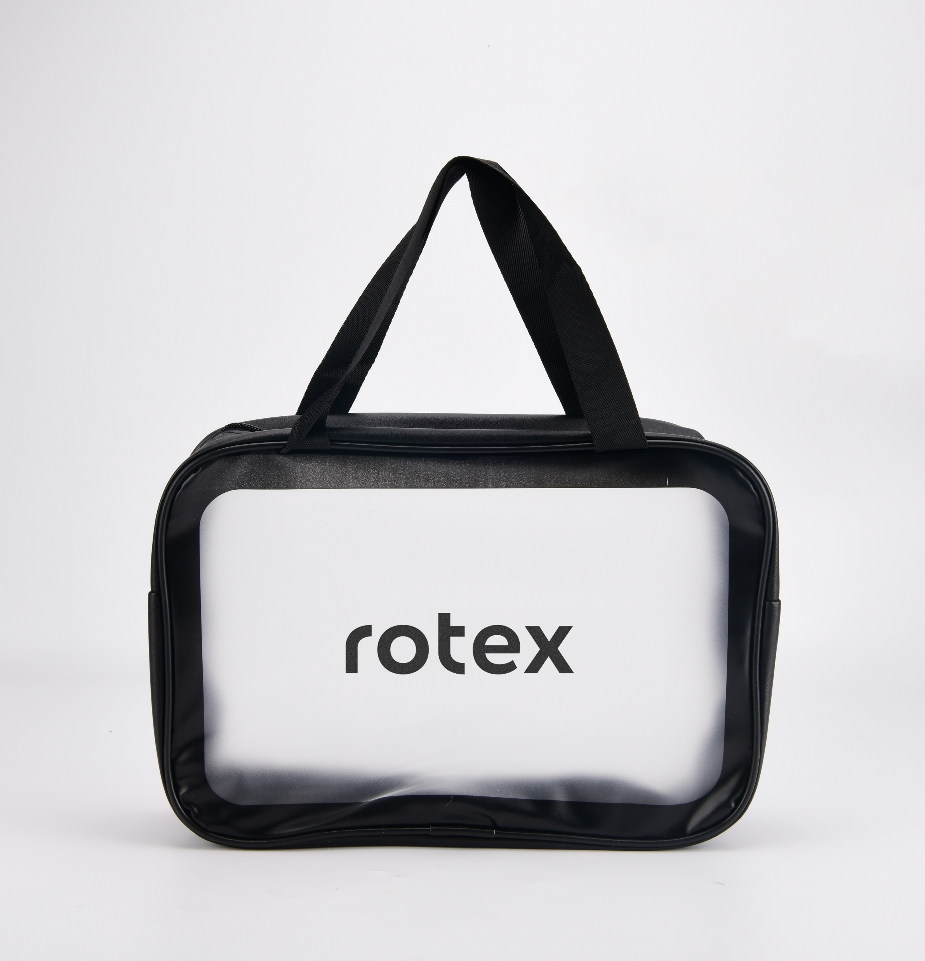
RHC490-T AirBrush
Потужність 1200 Вт.
4in1.Фен-щітка
Кількість температурних режимів: 3
Кількість швидкостей: 2
Насадки:
1. Щітка з видимими щетинками діаметром 50мм
(Обертається);
Щітка з видимими щетинками діаметром 38мм
(Не обертається);
2. 3. Фен-щітка плоска;
4. Фен-насадка;
Турмалінове покриття насадок.
Сумка для зручного зберігання в подарунок.

Slide 16
Дякуємо за увагу!
ВІДДІЛ ПРОДАЖІВ
(044) 207-10-43 (вн.1028)
sale@rotex.net.ua
СЕРВІСНЕ ОБСЛУГОВУВАННЯ
(044) 207-10-47
support@rotex.net.ua
Україна, м. Київ

